Slide 1
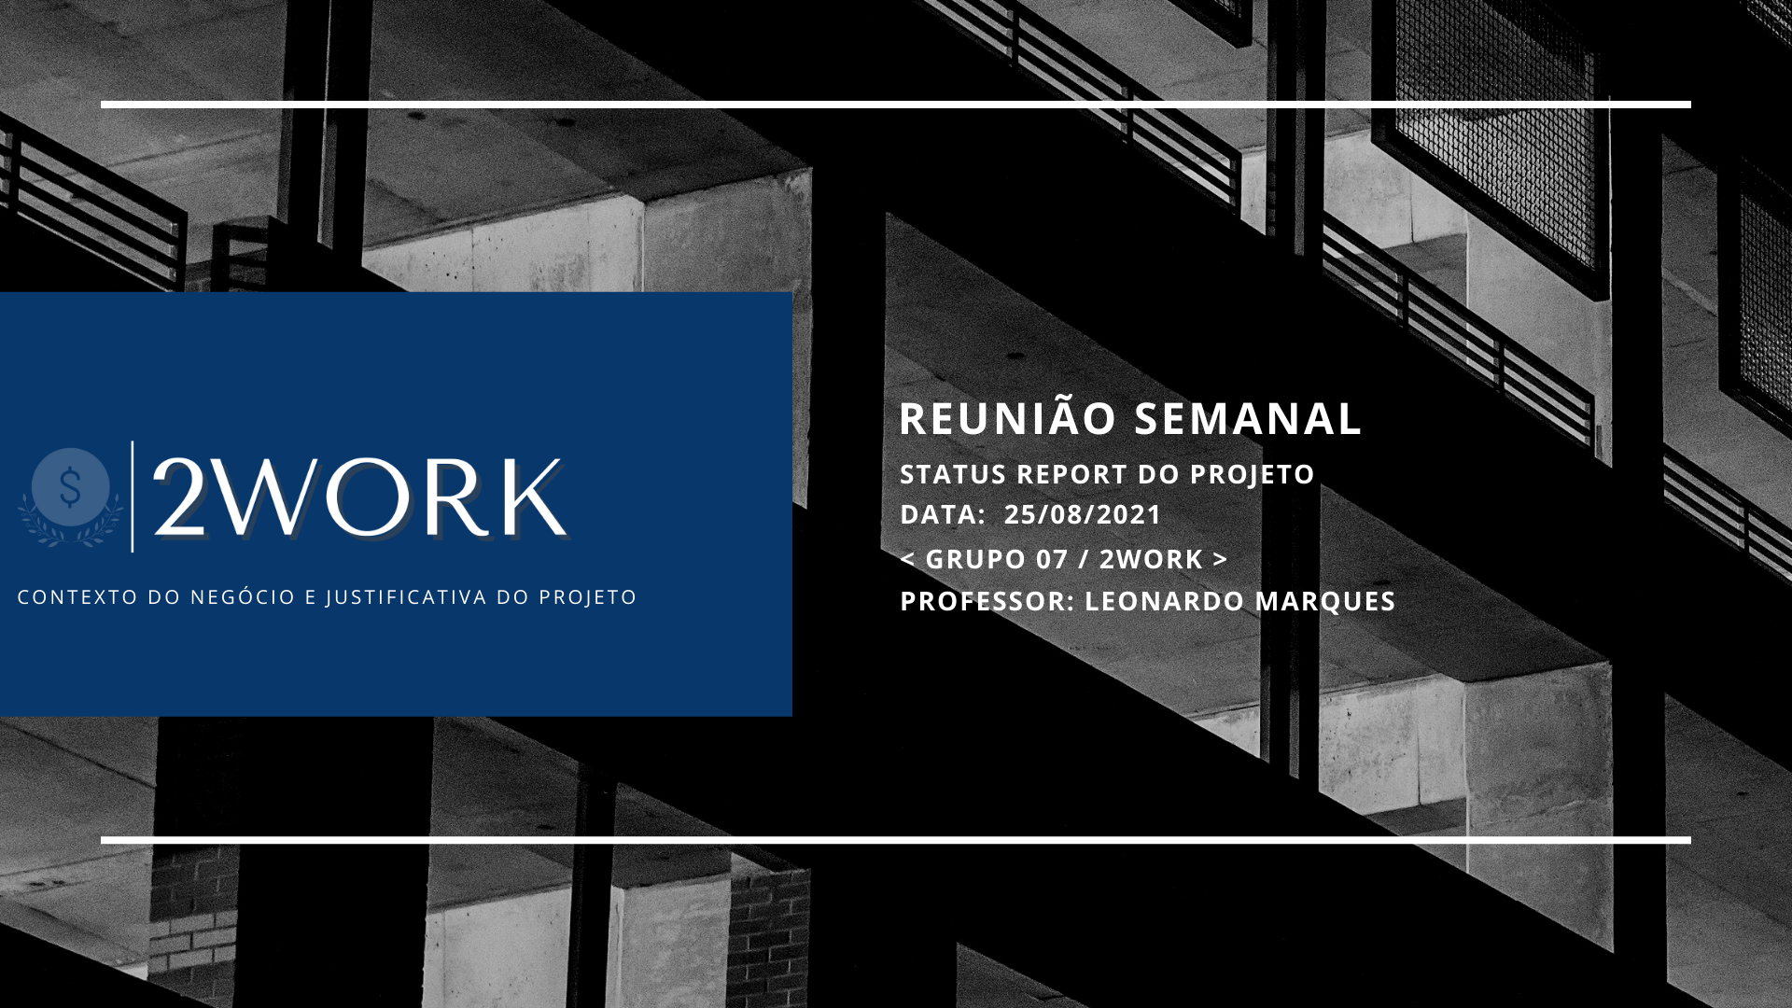

Slide 2
SEMANA 3 – 25/08/2021
Farol do Projeto
Equipe
Front
Back
Plataforma
Negócios
Progressos c/ responsáveis
Pontos atenção/ Principais Riscos
Proto-persona.
Revisão devido aos fatores que foi levantado na aula de socioemocional #Vinícius Novais.
Mapa de empatia.
Foi chegado a um consenso nas respostas das 36 perguntas referente ao socioemocional #Luiz Gustavo
Paleta de cores.
Definido as cores predominantes da nossa aplicação #Lucas F
Devido ao fato de ficarmos um pouco confortáveis no projeto, acabou que gerou uma grande demanda para as próximas reuniões.
Próximos Passos c/ responsáveis
Aplicação.
Features #Caio Elcio.
Mapa de empatia.
Dar prosseguimento no mapa de empatia #Luiz Gustavo.
Prototipação.
Dar início as telas da nossa aplicação #Lucas G.
Desenho de solução.
Definido em primeira instância o HLD #João Vitor

